Slide 1
Биздин максат: билимдүү, руханий дүйнөсү бай, ар тараптан өнүккөн, келечегин татыктуу тандай билген компетентүү инсанды калыптандыруу

Slide 2
спорт
билим
окуучу
маданият
өнөр

Slide 3
Мугалим ким?
Багытоочу
Баштоочу
Ишеним булагы
Келечек чырагы
Аманат сакчысы
Адамзат бактысы
Пайгамбар мураскери.

Slide 4
Мен тандаган менин сүйгөн кесибим. Менин жолум, бүт ырысым, кешигим. Эч талыкпай кызмат кылам өзүңө, Ката кетсем сенден сурайм кечирим.

Slide 13
Санарип мугалим
Okuma.kg
мультиурок
инфоурок
lib.kg
түрдүү сайттар
Ж.б....

Slide 14
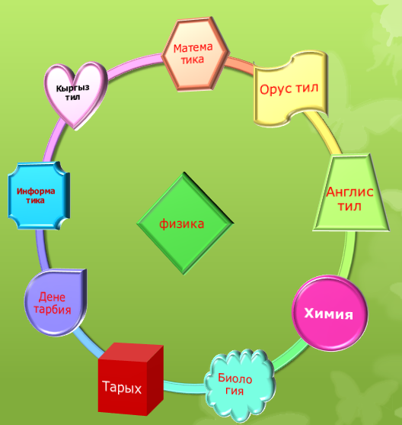

Slide 17
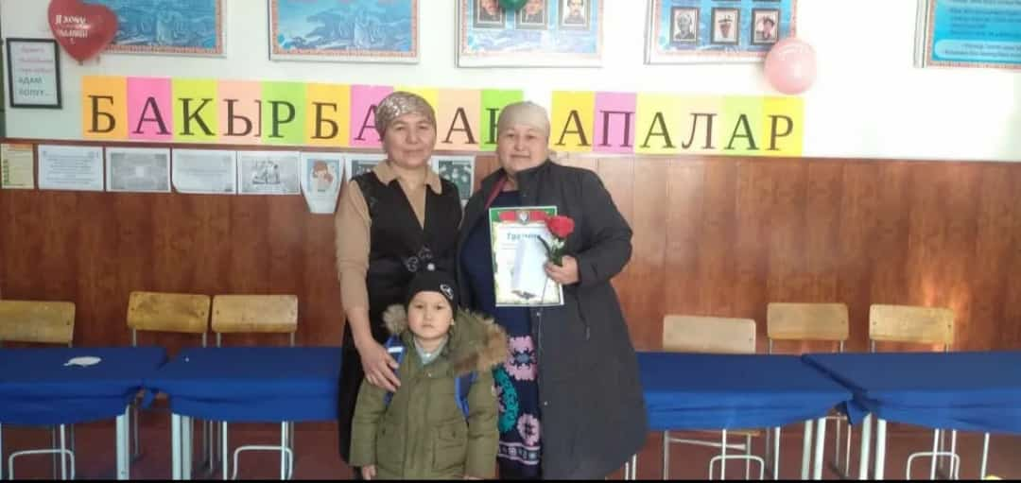

Slide 27
Мугалим да, ата-энеда томондогулорду жашап корсотуусу зарыл
Идеалдуу мамилени
Журум-турум маданиятын
Кийинуу маданиятын
Китеп окуу маданиятын
Тамактануу маданиятын
Ар тараптуулукту
Интеллектуалдуулукту
Спорт маданиятын
Музыкалык маданиятын
Оз кесибинин чебери болууну

Slide 28
Кыргыз Республикасынын билим берүү жана илим министирлиги Ош облусунун Өзгон райондук билим берүү Ж.Абдрасулов атындагы №1 жалпы орто билим берүүчү мектеби мекемеси
«Энелер мектеби»
«Акыл эмгегинин маданияты»
«Ой орушу»

